Slide 1

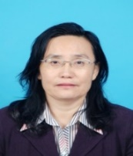
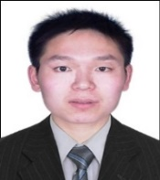
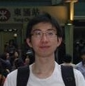
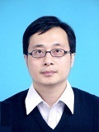
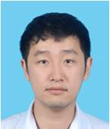
网络体系构建与融合北京市重点实验室
姓名 | 职称 | 研究方向
李书芳 | 教授，博导 | 无线射频新技术和标准研究，数据挖掘与分析 E-mail: lisf@bupt.edu.cn
洪卫军 | 香港科技大学访问学者，博士 | 物联网、电磁超材料、无线通信与电磁兼容 E-mail: hongwj@bupt.edu.cn
尹斯星 | 香港科技大学访问学者，博士 | 认知无线电技术、数据挖掘、优化理论 E-mail: yinsixing@bupt.edu.cn
尹良 | 香港科技大学访问学者，博士 | 认知通信系统、未来无线通信网络 E-mail: YinL@bupt.edu.cn
邓力 | 香港城市大学访问学者，博士 | 电磁超材料与无线通信射频新技术交叉领域的科学研究 E-mail: dengl@bupt.edu.cn
李书芳 教授
1997年清华大学电机系博士毕业，师从前清华大学正校长，两院院士高景德；
1999年获国际无线电科学联盟（URSI）青年科学家奖；
IEEE高级会员；
中国通信学会无线及移动通信委员会副主任委员；
中国通信学会高级会员（编号：E21.0000.365S）；
北京通信信息协会高级会员（072）；
中国电子学会电磁兼容分会辐射干扰专业委员会委员；
全国能源基础与管理标准化技术委员会合理用电分技术委员会（SAC/TC20/SC4）委员；
北京节能环保中心专家顾问，《电子测量技术》专家编辑委员会编委等。

